Slide 1
Especificación de Requisitos Software
Miembros del Equipo:
Adrian Agudo García-Heras
Agustín Jofré Millet
Huaibo Yang
Javier Pino Hernández
Jesús Martín
Samuel Solo de Zaldívar Barbero

Slide 2
Control de cambios
Número de versión
Fecha
Autores
Descripción
Versión 1
10/11/16
Agustín Jofré, Jesús Martin y Huaibo Yang
Inicio del Documento
Versión 1
19/11/16
Agustín Jofré, Jesús Martin y Samuel Solo de Zaldívar
DCU, CU, CRC, pantallas
Versión 3
19/11/16
Agustín Jofré, Jesús Martin y Huaibo Yang
Nuevos CU, pantallas y corrección DCU
Versión 4
30/12/16
Agustín Jofré, Jesús Martin
Repaso SRS, corrección pantallas, CRC y link a pantallas navegables.
Agustín Jofré, Jesús Martin y Javier Pino
Video presentación, estructura del documento , nuevos CU y diagrama de actividad
Versión 5
23/01/17

Slide 3
Indice
1 Introducción
2 Descripción
3 Requisitos específicos
4 Pantallas
5 CRC
1.Propósito 2.Alcance
3.Definiciones
4.Referencias
5.Organizacion del documento
Perfil
Primeros auxilios
Consulta
Respuesta
Paciente
Medico
0.Video Presentación
1.Perspectiva del producto
2.Funciones del producto
3.Características del usuario
4.Restricciones
5.Supuestos y dependencias
6.Requisitos futuros
Requisitos externos
Interfaces hardware
Interfaces software
Interfaces de Comunicación
Requisitos funcionales
Gestión de cuentas
Historial clínico
Consultar a un médico
Primeros auxilios
Diagrama de actividad
0.Link pantallas navegable
1.Inicio sesión
2.Home
3.Primeros auxilios
4.Preguntar a un medico
5.Tu historial
6.Cuenta usuario

Slide 4
1. Introducción
1 Propósito
Este documento detalla los requisitos software que debe cumplir un sistema de consultas y preguntas médicas, resaltando los aspectos claves del desarrollo que se muestran a lo largo del todo este documento.
2 Alcance
Controlar las consultas de primeros auxilios y la participación de personal sanitario.

Slide 5
1. Introducción
3 Definiciones
4 Referencias
BBDD: Base de Datos.
CRC: Clase-Responsabilidad-Colaboración.
HSTS: HTTP Strict Transport Security. (Seguridad de transporte HTTP estricta).
HTTP: Protocolo de transferencia de hipertexto.
IEEE: Instituto de Ingeniería Eléctrica y Electrónica.
RAM: Memoria de acceso aleatorio.
RCP: Respiración cardiopulmonar.
SRS: Software requirements specification. (Especificación de requisitos de software, ERS).
TCP/IP: Protocolo de Control de Transmisión / Protocolo de Internet.
XHTML: Lenguaje de Marcado de Hipertexto Extensible.
IEEE Std 830-1998
IEEE Recommended Practice for Software Requirements Specications 830-1998 Software Engineering Standards Committee of the IEEE Computer.

Slide 6
1. Introducción
5 Organización
1. Introducción: Ofrece una visión general del documento.
2. Descripción general: Otorga una perspectiva global del producto, define las características de los usuarios, expone las distintas funcionalidades que ofrecerá el producto final, así como sus limitaciones.
3. Requisitos específicos: Detalla las características del software con un para hacer posible su diseño y comprobación.
4. Pantallas: Muestra una aproximación de la interfaz gráfica con la que se encontrará el cliente. Adicionalmente se adjunta un documento navegable que muestra las conexiones entre ellas.
5. Tarjetas CRC: Detalla los métodos y atributos que implementarán nuestro sistema.

Slide 7
2. Descripción General
0 Video Presentación
Video presentación (haz click en play)
enlace :http://idoctor.oyg.esy.es/

Slide 8
2. Descripción General
1 Perspectiva
Aplicación de Consultas Medicas
Destinado a potenciales pacientes y profesionales sanitarios
Consultas sobre primeros auxilios
Consultas puntuales a profesionales
Agregar nuevos síntomas (solo personal Sanitario)

Slide 9
2. Descripción General
2 Funciones
Paciente:
Medico:
Preguntar a un Medico
Contestar a un Medico
Consultar patologías
Editar Primeros auxilios
Consultar su historial de consultas
Editar datos personales
Editar datos personales
Agregar nuevas patologías
Vista de Primeros auxilios a usuarios no registrados

Slide 10
2. Descripción General
3 Características
El paciente no requiere conocimientos de medicina, ni primeros auxilios
se requiere conocimientos informáticos a nivel usuario
Uso intuitivo de al aplicación
El personal sanitario requiere de su numero de colegiado para poder registrarse
La información del medico será visible a los paciente aunque no en su totalidad

Slide 11
2. Descripción General
4 Restricciones
Para un correcto uso de la aplicación se deberán considerar las siguientes restricciones:
Procesador: Dual-Core a 1,2GHz (como mínimo).
Memoria RAM: 1GB (como mínimo).
Navegador web con conexión a internet.

Slide 12
2. Descripción General
5 Supuestos y dependencias
Los usuarios deben tener un navegador web compatible con W3C XHTML y tener una conexión TCP / IP con el servidor web.
La conexión de red se establecerá mediante el mecanismo HSTS entre el servidor y el cliente.

Slide 13
2. Descripción General
6 Requisitos futuros
Las nuevas funcionalidades que el equipo de desarrollo baraja son:
Servicio Premium o de Pago:
Contactar con su hospital de referencia en caso de urgencias y solicitar ambulancias directamente desde la aplicación.
Solicitar cita con su medico de familia.
Agregar nuevas funcionalidades a la aplicación ( nutrición , fisioterapia, pediatría,..).
Registro con datos Biométricos:
Para mayor seguridad e integridad en la información se registrarán los perfiles con datos biométricos, como podría ser la huella dactilar, el registro del iris ocular u otro tipo de rasgo facial.

Slide 14
3. Requisitos específicos
1 Requisitos externos
1. Hardware
Al menos un servidor con:
Memoria RAM de 8GB
HDD de 256GB SAS en Raid 10
CPU Intel Xeon E5-series.
2. Software
El sistema operativo utilizado en el servidor será CentOS de código abierto.
El Servidor web será Apache y la base de datos requerirá de Oracle SQL.
El lenguaje utilizado para la programar será Java.
3. Comunicación
Se implementará una red local con acceso a internet , de tipo Ethernet. Se necesitará un conector. RJ45 con una conexión Gigabit ( 10/100/1000BASE-T).

Slide 15
3. Requisitos específicos
2 Requisitos funcionales
1. Subsistema, Gestión de cuentas.
Caso de Uso, Login
Identificador: L2
Objetivo en Contexto:
El paciente desea autenticarse en la aplicación.
Actor principal: Paciente.
Actores secundarios: Base de Datos.
Qué datos usa: Tarjetas CRC implicadas.
Precondiciones:
Estar dado de alta en la aplicación.
Postcondiciones:
Éxito: El paciente consigue acceso a la aplicación
Fallo: El paciente no entra en la aplicación.
Flujo principal
El paciente realiza una petición de acceso al sistema introduciendo sus credenciales de acceso.
El sistema comprueba que los datos introducidos son correctos y permite al paciente entrar a la aplicación.
Flujos secundarios
El paciente no introduce correctamente sus credenciales de acceso.
El sistema muestra el siguiente mensaje en pantalla. “Datos incorrectos. Asegúrese de que ha introducido sus datos correctamente”.
DCU_Gestión_Cuenta

Slide 16
3. Requisitos específicos
2 Requisitos funcionales
2. Subsistema, Historial clínico.
Caso de Uso, Realizar consulta:
Identificador: HC1
Objetivo en Contexto: El usuario ya validado consulta su expediente almacenado en la BBDD
Actores principales: Paciente / Medico
Actores secundarios: Base de Datos.
Qué datos usa: Tarjetas CRC Implicada.
Precondiciones: El usuario solicita ver su historial clínico
Postcondiciones:
Éxito: La BBDD arroja la información.
Fallo: Mensajes de Error del sistema y vuelta a la pantalla principal.
Flujo principal
El USUARIO solicita ver su Historial clínico.
El SISTEMA pregunta por rango de fechas o en su totalidad
El USUARIO selecciona la opción pertinente.
Se muestra la Pantalla Correspondiente a la acción seleccionada anteriormente.
El USUARIO introduce los Datos, según la opción elegida.
El SITEMA solicita a la BASE DE DATOS la información
La BASE DE DATOS devuelve la información al SISTEMA
El SISTEMA muestra la información
Flujos secundarios
2-a. Muestra un Mensaje de ERROR, por fechas incorrectas y permite volver a introducirlo o volver a Pantalla Anterior.
DCU_Historial_Clinico

Slide 17
3. Requisitos específicos
2 Requisitos funcionales
2. Subsistema, Historial clínico.
Caso de Uso, Borrar historial:
Identificador: HC3
Objetivo en Contexto:
El usuario paciente solicita eliminar su historial médico
Actores principales: Paciente
Actores secundarios: Base de Datos.
Qué datos usa: Tarjetas CRC implicadas.
Precondiciones:
El usuario debe ser obligatoriamente el paciente, no el médico
Postcondiciones:
Éxito: Información eliminada
Fallo: No hay información a eliminar
Flujo principal
El USUARIO solicita eliminar su Historial clínico.
El SISTEMA busca su historial en la BBDD
Se muestra un mensaje de confirmación.
El USUARIO confirma / cancela
El SITEMA ejecuta la acción y elimina de la BBDD la información
El SISTEMA muestra mensaje de confirmación
Flujos secundarios
2-a.
Muestra un Mensaje de AVISO si no hay información a eliminar
DCU_Historial_Clinico

Slide 18
3. Requisitos específicos
2 Requisitos funcionales
3. Subsistema, Preguntar a un médico.
Caso de Uso, Hacer pregunta:
Identificador: CM1
Objetivo en Contexto:
El paciente desea realizar una pregunta a un médico.
Actor principal: Paciente.
Actores secundarios: Base de Datos.
Qué datos usa: Tarjetas CRC implicadas.
Precondiciones:
Estar dado de alta en la aplicación, como profesional. (Login)
Postcondiciones:
Éxito: El paciente realiza una pregunta y es correctamente enviada
Fallo: La pregunta enviada no se guardó correctamente.
Flujo principal
El paciente realiza una pregunta la cual se guarda en el sistema, para una respuesta por parte de un médico.
El sistema guarda la pregunta para luego poder ser vista y contestada por un médico.
Flujos secundarios
Ningún médico contesta la pregunta del paciente
El sistema no guardó correctamente la pregunta.
DCU_Consultar_Medico

Slide 19
3. Requisitos específicos
2 Requisitos funcionales
3. Subsistema, Preguntar a un médico.
Caso de Uso, Contestar pregunta:
Identificador: CM2
Objetivo en Contexto:
El Médico contesta a una pregunta realizada por un paciente.
Actor principal: Médico.
Actores secundarios: Base de Datos.
Qué datos usa: Tarjetas CRC implicadas.
Precondiciones:
Estar dado de alta en la aplicación, como profesional. (Login)
Postcondiciones:
Éxito: Hay al menos una pregunta por responder.
Fallo: No hay preguntas pendientes por responder.
Flujo principal
El médico contesta a la pregunta realizada por un paciente.
El sistema guarda la respuesta del médico para luego poder ser vista por el paciente.
Flujos secundarios
1. Ningún médico contesta la pregunta del paciente
2. El sistema no guardó correctamente la respuesta.
DCU_Consultar_Medico

Slide 20
3. Requisitos específicos
2 Requisitos funcionales
4. Subsistema, Primeros auxilios.
Caso de Uso, Primeros auxilios:
Identificador: PA0
Objetivo en Contexto:
El paciente consulta información sobre cómo actuar frente a algunas situaciones en las que hay que utilizar los Primeros Auxilios.
Actor principal: Paciente.
Actores secundarios: Base de Datos.
Qué datos usa: Tarjetas CRC implicadas.
Precondiciones:
Estar dado de alta en la aplicación (Login)
Postcondiciones:
Éxito: Se muestran las situaciones en las que realizar Primeros Auxilios, desplegando un listado de distintas circunstancias que se pueden producir en la vida cotidiana.
Fallo: No se pueden mostrar los casos en los que realizar Primeros Auxilios.
Flujo principal
El PACIENTE pulsa en Primeros Auxilios.
El SISTEMA muestra por pantalla el listado de las situaciones en las que realizar Primeros Auxilios.
Flujos secundarios
2-a.
El SISTEMA devuelve un mensaje de error si no encuentra este listado.
DCU_Primeros_Auxilios

Slide 21
3. Requisitos específicos
2 Requisitos funcionales
4. Subsistema, Primeros auxilios.
Caso de Uso, Quemaduras:
Identificador: PA1
Objetivo en Contexto:
El paciente consulta información sobre quemaduras
Actor principal: Paciente.
Actores secundarios: Base de Datos.
Qué datos usa: Tarjetas CRC implicadas.
Precondiciones:
Estar dado de alta en la aplicación (Login)
Postcondiciones:
Éxito: Se muestra información sobre gestionar una quemadura.
Fallo: No se localiza información sobre quemaduras.
Flujo principal
El PACIENTE solicita información sobre quemaduras.
El SISTEMA le muestra por pantalla información sobre la consulta.
Flujos secundarios
2- a Se muestra por pantalla el mensaje: “Para mayor información, por favor hable con su médico de familia”
DCU_Primeros_Auxilios

Slide 22
3. Requisitos específicos
2 Requisitos funcionales
4. Subsistema, Primeros auxilios.
Caso de Uso, Corte
Identificador: PA2
Objetivo en Contexto:
El paciente consulta información sobre cortes.
Actor principal: Paciente.
Actores secundarios: Base de Datos.
Qué datos usa: Tarjetas CRC implicadas.
Precondiciones:
Estar dado de alta en la aplicación (Login)
Postcondiciones:
Éxito: Se muestra información sobre los síntomas y tratamientos acerca de los cortes.
Fallo: No se encuentra información sobre los cortes.
Flujo principal
El PACIENTE solicita información sobre sus síntomas.
El SISTEMA muestra en la pantalla el diagnóstico y el posible tratamiento.
Flujos secundarios
1-a. El paciente no solicita información sobre ningún síntoma y se vuelve a la pantalla anterior.
2-a. El SISTEMA no encuentra información coincidente sobre ese síntoma y no muestra un mensaje en pantalla: “No se encuentra información coincidente relacionada con ese síntoma.”
DCU_Primeros_Auxilios

Slide 23
3. Requisitos específicos
2 Requisitos funcionales
4. Subsistema, Primeros auxilios.
Caso de Uso, Ataque epiléptico
Identificador: PA3
Objetivo en Contexto:
El paciente consulta información sobre qué hacer en caso de que se produzca un ataque epiléptico.
Actor principal: Paciente.
Actores secundarios: Base de Datos.
Qué datos usa: Tarjetas CRC implicadas.
Precondiciones:
Estar dado de alta en la aplicación (Login).
Haber pulsado en Primeros Auxilios.
Postcondiciones:
Éxito: Se muestra los procedimientos a realizar cuando se produce un ataque epiléptico.
Fallo: No hay información sobre ataques epilépticos.
Flujo principal
El PACIENTE solicita información sobre los ataques epilépticos.
El SISTEMA muestra por pantalla la información sobre cómo actuar cuando una persona sufre un ataque epiléptico.
Flujos secundarios
2-a.
El SISTEMA devuelve un mensaje de error si no encuentra dicha información.
DCU_Primeros_Auxilios

Slide 24
3. Requisitos específicos
2 Requisitos funcionales
4. Subsistema, Primeros auxilios.
Caso de Uso, Desmayo
Identificador: PA4
Objetivo en Contexto:
El paciente consulta información para realizar cuando se produce un desmayo.
Actor principal: Paciente.
Actores secundarios: Base de Datos.
Qué datos usa: Tarjetas CRC implicadas.
Precondiciones:
Estar dado de alta en la aplicación (Login).
Haber pulsado en Primeros Auxilios.
Postcondiciones:
Éxito: Se muestra información sobre cómo atender en caso de desmayo.
Fallo: No hay información sobre desmayos.
Flujo principal
El PACIENTE solicita información sobre los desmayos.
El SISTEMA muestra por pantalla la información sobre cómo reaccionar en caso de que una persona sufra un desmayo.
Flujos secundarios
2-a.
El SISTEMA devuelve un mensaje de error si no encuentra dicha información.
DCU_Primeros_Auxilios

Slide 25
3. Requisitos específicos
2 Requisitos funcionales
4. Subsistema, Primeros auxilios.
Caso de Uso, Asfixia
Identificador: PA8
Objetivo en Contexto:
El paciente consulta información sobre la asfixia
Actor principal: Paciente.
Actores secundarios: Base de Datos.
Qué datos usa: Tarjetas CRC implicadas.
Precondiciones:
Estar dado de alta en la aplicación (Login).
Entrar en el apartado de Primeros Auxilios.
Postcondiciones:
Éxito: Se muestra los procedimientos a seguir en caso de asfixia
Fallo: No hay información sobre la asfixia.
Flujo principal
El PACIENTE solicita información sobre la asfixia.
El SISTEMA muestra por pantalla la información sobre cómo actuar correctamente en caso de asfixia.
Flujos secundarios
2-a.
El SISTEMA devuelve un mensaje de error si no encuentra dicha información.
DCU_Primeros_Auxilios

Slide 26
3. Requisitos específicos
2 Requisitos funcionales
4. Subsistema, Primeros auxilios.
Caso de Uso, RCP
Identificador: PA10
Objetivo en Contexto:
El paciente consulta información para realizar RCP (Reanimación cardiopulmonar)
Actor principal: Paciente.
Actores secundarios: Base de Datos.
Qué datos usa: Tarjetas CRC implicadas.
Precondiciones:
Estar dado de alta en la aplicación (Login).
Entrar en el apartado de Primeros Auxilios.
Postcondiciones:
Éxito: Se muestra el protocolo RCP.
Fallo: No hay información sobre RCP.
Flujo principal
El PACIENTE solicita información sobre la RCP.
El SISTEMA muestra por pantalla la información sobre cómo realizar correctamente una RCP.
Flujos secundarios
2-a.
El SISTEMA devuelve un mensaje de error si no encuentra dicha información.
DCU_Primeros_Auxilios

Slide 27
3. Requisitos específicos
3 Diagrama de actividad
Gestión de cuentas: Paciente

Slide 28
3. Requisitos específicos
3 Diagrama de actividad
Primeros Auxilios: Paciente

Slide 29
3. Requisitos específicos
3 Diagrama de actividad
Consulta: Paciente, Medico

Slide 30
3. Requisitos específicos
3 Diagrama de actividad
Historial Clínico: Paciente, Medico

Slide 31
4. Pantallas
0 Link Navegable
Pincha en la imagen para simular la aplicación
enlace: https://xd.adobe.com/view/98529cb0-0d3b-46e7-b5f3-93ec37f6df39/

Slide 32

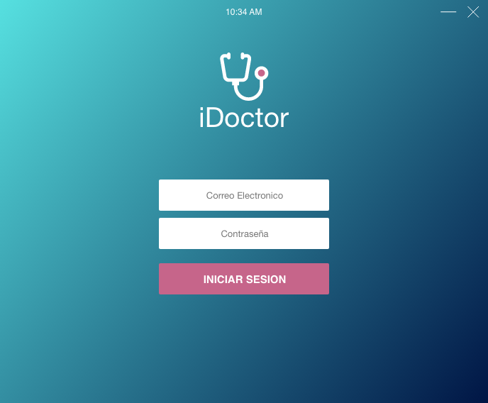
4. Pantallas
1 Iniciar sesión
Pantalla Inicio Sesión Identificador : pantalla 1
Autores: pacientes / personal sanitario
Descripción
Control de cuentas. Distingue tipos de usuarios pacientes o profesional sanitario
Precondición:
Estar registrado
Postcondición
Una vez puesto el usuario y contraseña , pasara a la pantalla Home
Acciones a realizar en la pantalla
El usuario pone su correo electrónico en el recuadro adecuado
Pone su contraseña en el lugar indicado
Presiona en iniciar sesión
Pantalla 1, Inicio Sesión

Slide 33

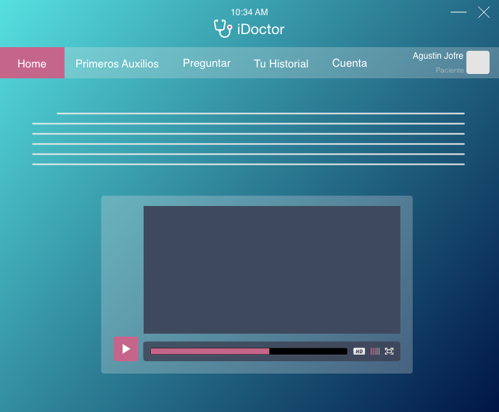
4. Pantallas
2 Home
Pantalla Home
Identificador : pantalla 2 Autores: pacientes / personal sanitario
Descripción
Pantalla principal del sistema, permite seleccionar la tarea a realizar
Precondición:
Haber iniciado sesión
Acciones a realizar en la pantalla
Leer descripción o ver video presentación
Selecciona una de la opciones ( primeros auxilios, preguntar, tu historial, cuanta.
Pantalla 2, Home.

Slide 34

4. Pantallas
3 Primeros Auxilios
Pantalla Primeros auxilios
Identificador : pantalla 3 Autores: pacientes / personal sanitario
Descripción
Permite ver los posible síntomas a consultar o en caso de ser un profesional sanitario editarlos.
Precondición:
Haber iniciado sesión
Acciones a realizar en la pantalla
Consultar los 10 tipos de síntomas
Dentro de cada síntoma consultar posible tratamientos. o variantes.
Pantalla 3, Primeros Auxilios.

Slide 35
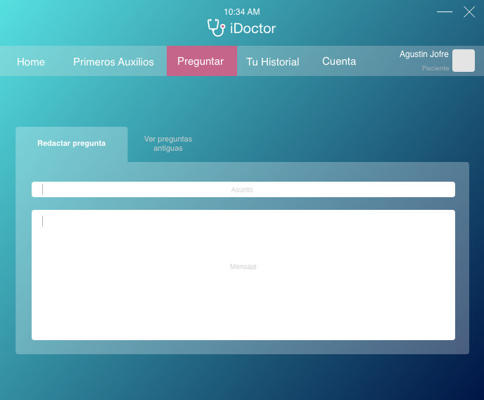
4. Pantallas
4 Preguntar
Pantalla Preguntar
Identificador : pantalla 4 Autores: pacientes / personal sanitario
Descripción
El paciente puede redactar una pregunta. En caso de ser usuario sanitario , responderla
Precondición:
Haber iniciado sesión
Acciones a realizar en la pantalla
Resdactar una pregunta y enviarla
Ver preguntas y respuestas realizas con anterioridad
Pantalla 4, Preguntas.

Slide 36
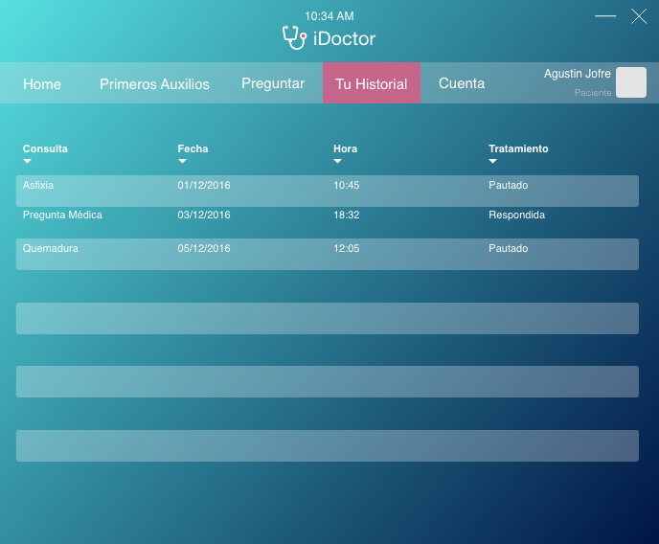
4. Pantallas
5 Historial Clínico
Pantalla tu historial Identificador : pantalla 5 Autores: pacientes / personal sanitario
Descripción
El paciente puede ver su historial de consultar realizadas en iDoctor
Precondición:
Haber iniciado sesión
Acciones a realizar en la pantalla
Ver el historico de consultar ordenar por fecha, tipos de consulta, hora y tratamiento
Pantalla 5, Historial Clínico.

Slide 37
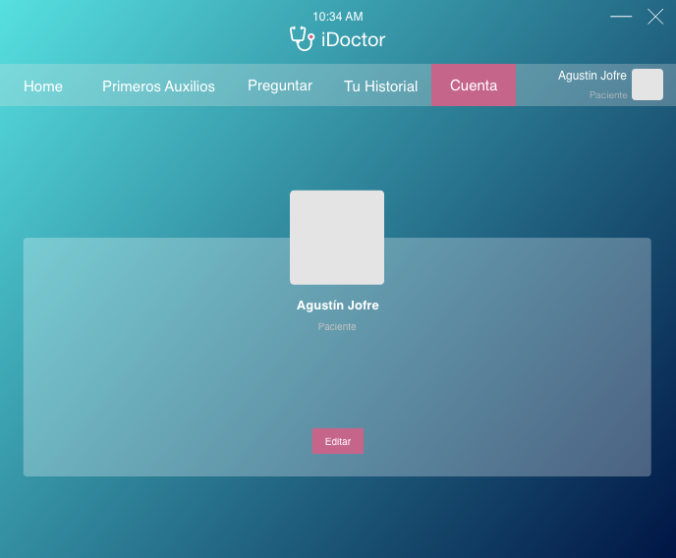
4. Pantallas
6 Cuenta
Pantalla Cuenta
Identificador : pantalla 6 Autores: pacientes / personal sanitario
Descripción
El paciente o personal sanitario puede ver sus datos personales y editarlos.
Precondición:
Haber iniciado sesión
Acciones a realizar en la pantalla
Ver datos personales
Editar datos personales
Pantalla 6, Cuenta.

Slide 38
5. CRC
1 Clase Perfil
2 Clase Primeros Auxilios
Super clase, Perfil
Super clase, Consulta
Responsabilidades:
Atributo user
Nombre único de usuario
Atributo password
Password del usuario
Atributo nombre
Nombre del usuario
Atributo apellidos
Apellidos del usuario
Atributo fechaNac
Fecha de nacimiento del paciente
Atributo fechaAlta
Fecha de alta en el sistema
Atributo info
Información del usuario
(alergias, patologías, etc.)
SubClases: Quemaduras, cortes, Ataques Epilépticos, Desmayos, Automedicacion, Hemorragias, Posición tras accidente, Asfixia, Sangrado Nasal, RCP
Responsabilidades:
Atributo origen
User del paciente peticionario
Atributo destino
User del doctor destino
Atributo texto
Asunto de los primeros auxilios
Atributo fecha
Fecha de la petición
Métodos escribir
modificar
borrar
consultar
Métodos escribir

Slide 39
5. CRC
3 Consulta
4 Respuesta
Super clase, Primeros Auxilios
Super clase, Primeros Auxilios
Responsabilidades:
Atributo origen
Atributo origen
User del paciente peticionario
Atributo destino
User del doctor destino
Atributo texto
Asunto de la consulta
Atributo fecha
Fecha de la consulta
Responsabilidades:
Atributo origen
User del doctor que responde
Atributo destino
User del paciente destino
Atributo texto
Asunto de la respuesta
Atributo fecha
Fecha de la respuesta
Métodos escribir
Modificar
borrar
Métodos escribir
Modificar
borrar

Slide 40
5. CRC
5 Pacientes
6 Medico
Super clase, Cuentas
Super clase, Cuentas
Atributo user
Nombre único de usuario
Atributo password
Password del usuario
Atributo nombre
Nombre del usuario
Atributo apellidos
Apellidos del usuario
Atributo fechaNac
Fecha de nacimiento del paciente
(importante saber su edad)
Responsabilidades:
Atributo user
Nombre único de usuario
Atributo password
Password del usuario
Atributo especialidad
Especialidad del doctor
Atributo nombre
Nombre del doctor
Atributo apellidos
Apellidos del doctor
Métodos registrarse
loguearse
consultarHistorial
borrarHistorial
preguntar
solicitarPriAux
Métodos registrarse
loguearse
consultarHistorial
contestar

